Slide 1
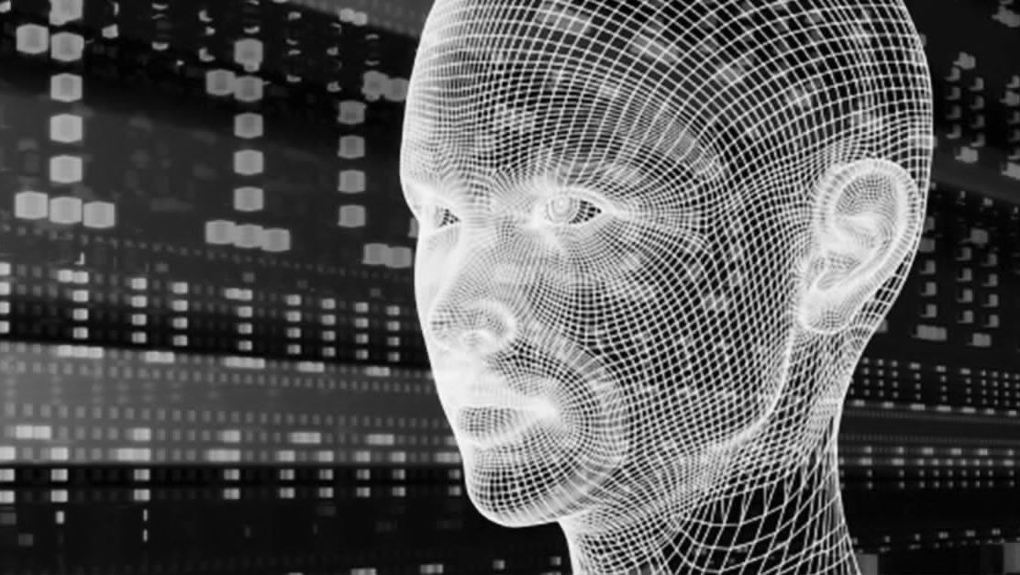
物体检测算法 的对比探索以及展望
张士峰
中科院自动化所

Slide 2
目录
物体检测的简单介绍
Anchor-based算法探索
Anchor-free算法对比
检测发展的讨论展望

Slide 3
目录
物体检测的简单介绍
Anchor-based算法探索
Anchor-free算法对比
检测发展的讨论展望

Slide 4
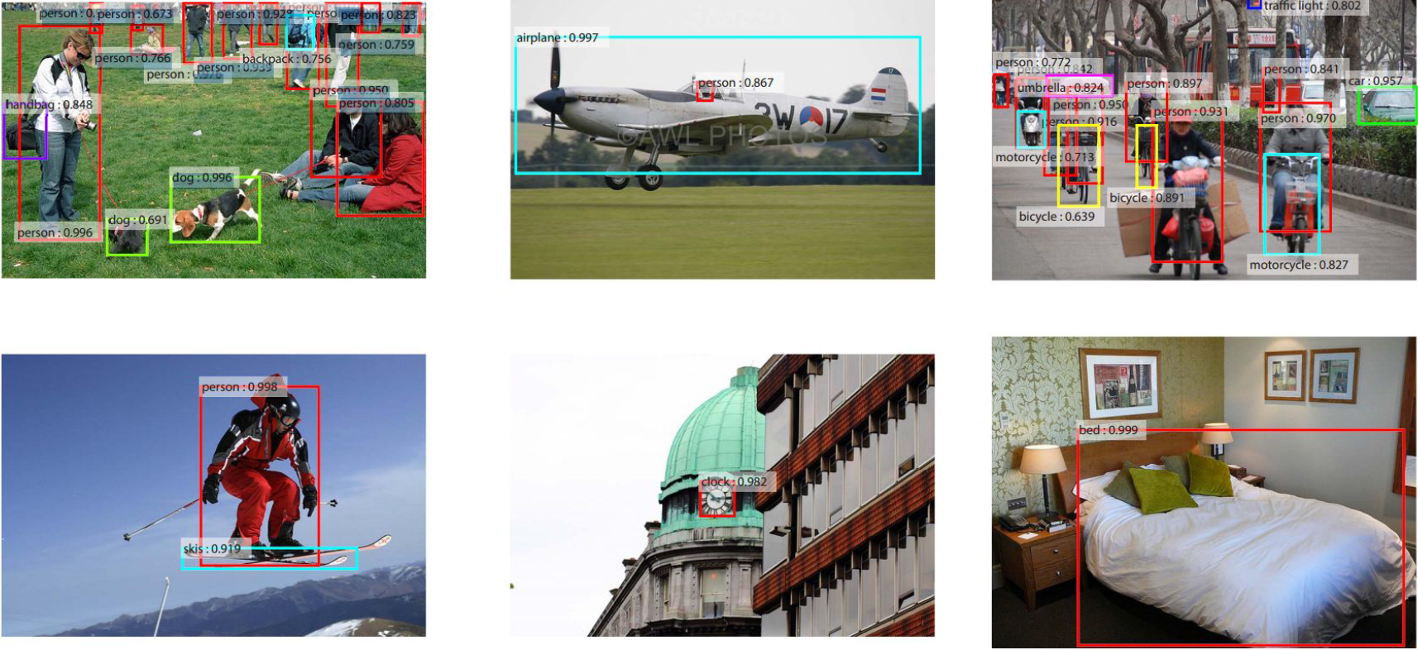
物体检测的定义
物体检测：判断给一副图像上是否存在感兴趣的物体，如果存在，就给出所有感兴趣物体的类别和位置（What and Where）

Slide 5
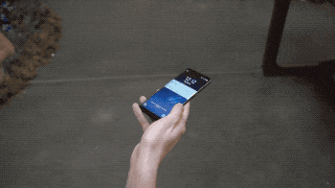
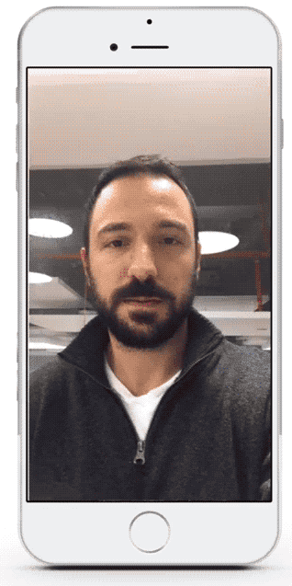
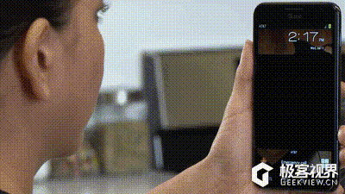
物体检测的应用
人脸解锁
人脸检测

Slide 6
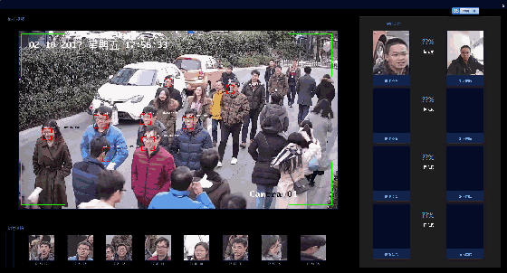
物体检测的应用
视频监控
人脸检测

Slide 7
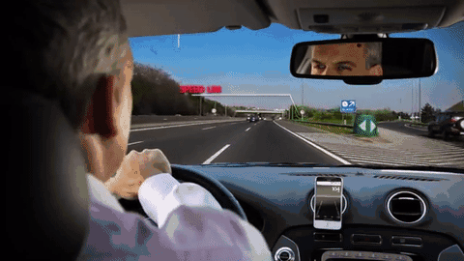
物体检测的应用
辅助驾驶
交通标志检测

Slide 8
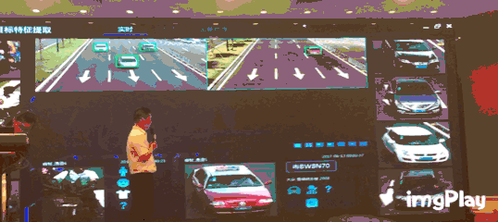
物体检测的应用
车辆监控
车辆检测
车牌检测
……

Slide 9
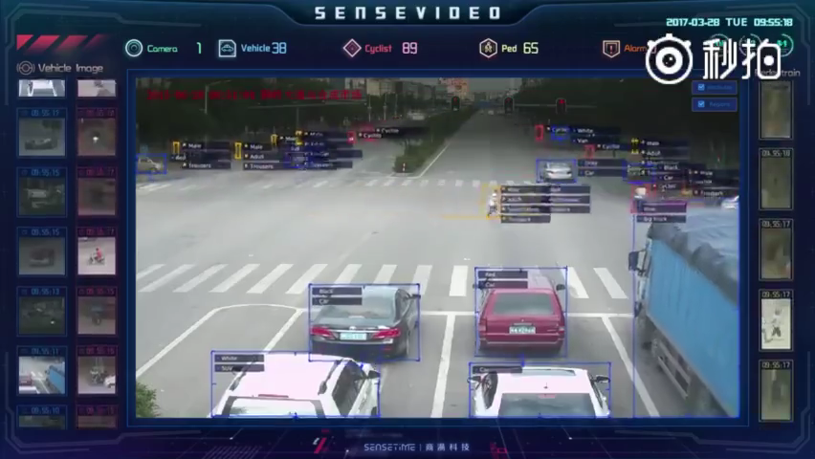
物体检测的应用
交通路口监控
车辆检测
行人检测
……

Slide 10
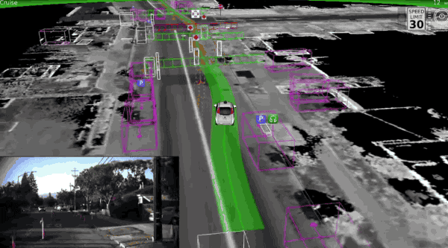
物体检测的应用
自动驾驶
车辆检测
行人检测
交通信号检测
行车道检测
……

Slide 11
物体检测的类别
物体检测
传统方法
VJ
DPM
深度学习
Anchor-based
Anchor-free
One-stage
Two-stage
Keypoint
Segmentation
SSD
RetinaNet
RefineDet
FRCNN
R-FCN
FPN
CornerNet
CenterNet
RepPoint
FSAF
FCOS
FoveaBox

Slide 12
物体检测的类别
物体检测
传统方法
VJ
DPM
深度学习
Anchor-based
Anchor-free
One-stage
Two-stage
Keypoint
Segmentation
SSD
RetinaNet
RefineDet
FRCNN
R-FCN
FPN
CornerNet
CenterNet
RepPoint
FSAF
FCOS
FoveaBox

Slide 13
物体检测的类别
物体检测
传统方法
VJ
DPM
深度学习
Anchor-based
Anchor-free
One-stage
Two-stage
Keypoint
Segmentation
SSD
RetinaNet
RefineDet
FRCNN
R-FCN
FPN
CornerNet
CenterNet
RepPoint
FSAF
FCOS
FoveaBox

Slide 14
物体检测的类别
物体检测
传统方法
VJ
DPM
深度学习
Anchor-based
Anchor-free
One-stage
Two-stage
Keypoint
Segmentation
SSD
RetinaNet
RefineDet
FRCNN
R-FCN
FPN
CornerNet
CenterNet
RepPoint
FSAF
FCOS
FoveaBox

Slide 15

物体检测的类别
物体检测
传统方法
VJ
DPM
深度学习
Anchor-based
Anchor-free
One-stage
Two-stage
Keypoint
Segmentation
SSD
RetinaNet
RefineDet
FRCNN
R-FCN
FPN
CornerNet
CenterNet
RepPoint
FSAF
FCOS
FoveaBox

Slide 16
物体检测的类别
物体检测
传统方法
VJ
DPM
深度学习
Anchor-based
Anchor-free
One-stage
Two-stage
Keypoint
Segmentation
SSD
RetinaNet
RefineDet
FRCNN
R-FCN
FPN
CornerNet
CenterNet
RepPoint
FSAF
FCOS
FoveaBox

Slide 17
物体检测的类别
物体检测
传统方法
VJ
DPM
深度学习
Anchor-based
Anchor-free
One-stage
Two-stage
Keypoint
Segmentation
SSD
RetinaNet
RefineDet
FRCNN
R-FCN
FPN
CornerNet
CenterNet
RepPoint
FSAF
FCOS
FoveaBox

Slide 18
物体检测的类别
物体检测
传统方法
VJ
DPM
深度学习
Anchor-based
Anchor-free
One-stage
Two-stage
Keypoint
Segmentation
SSD
RetinaNet
RefineDet
FRCNN
R-FCN
FPN
CornerNet
CenterNet
CornerNet-Lite
FSAF
FCOS
FoveaBox

Slide 19
目录
物体检测的简单介绍
Anchor-based算法探索
Anchor-free算法对比
检测发展的讨论展望

Slide 20
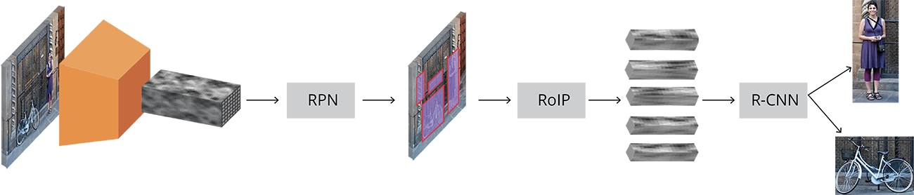
Anchor-based算法的检测流程

Slide 21
Anchor-based算法的检测流程
Faster R-CNN的第一阶段：
预设一系列不同大小和比例的anchors
整张图传入CNN提取特征
RPN对anchors进行分类和回归，得到候选区域（proposals）

Slide 22
Anchor-based算法的检测流程
Faster R-CNN的第一阶段：
预设一系列不同大小和比例的anchors
整张图传入CNN提取特征
RPN对anchors进行分类和回归，得到候选区域（proposals）
Faster R-CNN的第二阶段：
利用RoIPooling扣取每个候选区域的特征
把扣取特征的特征送入后续R-CNN网络
对候选区域进一步分类和回归，得到最终的检测结果

Slide 23
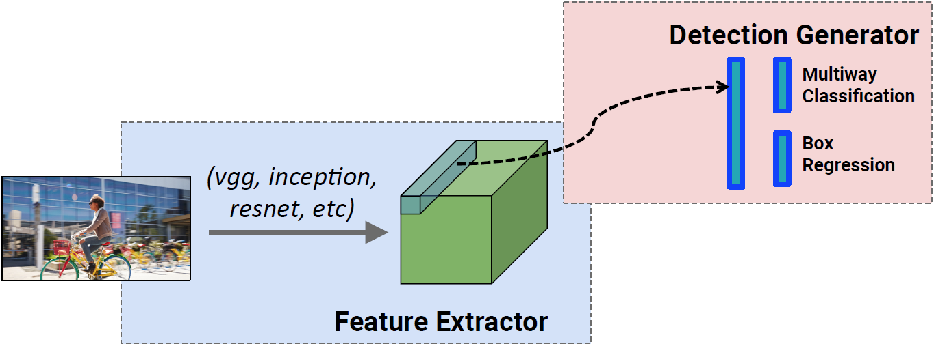
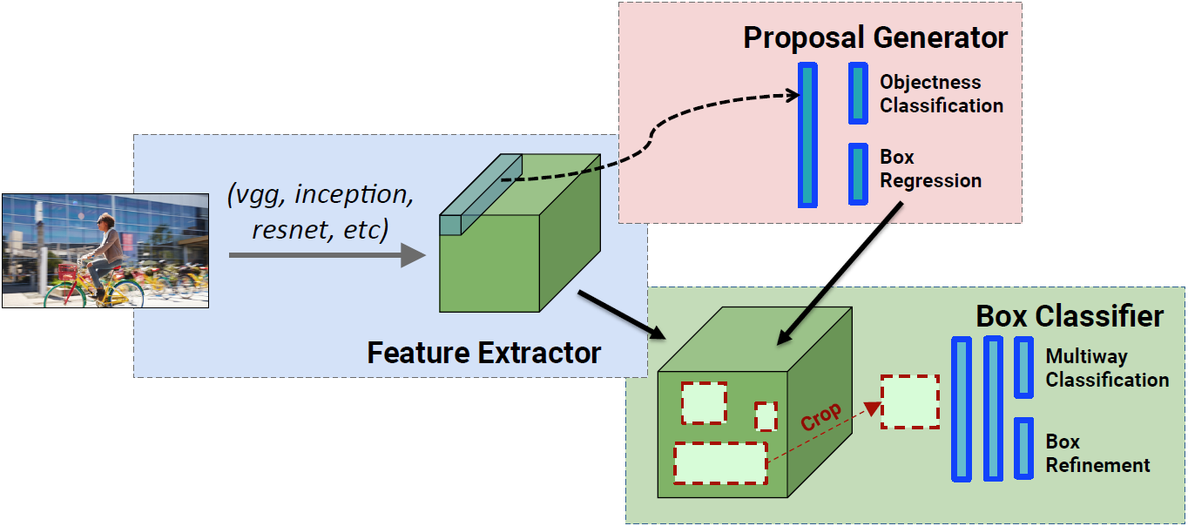
Anchor-based算法的派系
高效率
一步法
高精度
二步法
Notes:
物体检测算法大致分为两类：一步法检测器和二步法检测器
一步法检测器：在原图上铺设一系列锚点框(anchor)，利用一个全卷积网络，对这些锚点框进行一次分类和一次回归，得到检测结果。
二步法检测器：在原图上铺设一系列锚点框(anchor)，利用一个网络，对这些锚点框进行两次分类和两次回归，得到检测结果。
相对于一步法检测器，二步法检测器多了一个步骤。如果这两类方法在相同的条件下（如相同的输入，相同的anchor设置，相同的机器等），一步法一般胜在高效率，因为它没有耗时的第二步，而二步法的精度要更高一些，现在各个检测库上排名靠前的算法，基本都是二步法。

Slide 24
Anchor-based算法的派系
高效率
SSD
DSSD
RetinaNet
YOLOv3
一步法
高精度
Faster R-CNN
R-FCN
FPN
Cascade R-CNN
SNIP
二步法
Notes:
比较出名的一步法检测器有YOLO、SSD、RetinaNet、CornerNet，其中SSD是一步法检测器的集大成者，后续大部分的一步法工作都是基于它的
比较出名的二步法检测器有Faster R-CNN、R-FCN、FPN、Cascade R-CNN、SNIP，其中Faster R-CNN是奠基性工作，基本所有的检测算法的，都是在它的基础上改进的，包括一步法SSD

Slide 25
Anchor-based算法的派系
二步法对于一步法的优势
二阶段的分类
二阶段的回归
二阶段的特征
高效率
一步法
高精度
二步法
Notes:
刚刚讲过了，二步法相对于一步法，多了后面扣特征并进一步分类和回归的这一步骤。多的这一步一般比较耗时，但它能够显著提升精度，原因是它让二步法相对于一步法有了一下几个优势：
二阶段的分类：二步法的第一步在分类时，正负样本是极不平衡的，导致分类器训练比较困难，这也是一步法效果不如二步法的原因之一，也是focal loss的motivation。而第二步在分类时，由于第一步滤掉了绝大部分的负样本，送给第二步分类的proposal中，正负样本比例已经比较平衡了，所以第二步分类中不存在正负样本极度不平衡的问题。即二步法可以在很大程度上，缓和正负样本极度不平衡的分类问题。
二阶段的回归：二步法中，第一步会先对初始候选框进行校正，然后把校正过的候选框送给第二步，作为第二步校正的初始候选框，再让第二步进一步校正。
二阶段的特征：在二步法中，第一步和第二步法，除了共享的特征外，他们都有自己独有的特征，专注于自身的任务。具体来说，这两个步骤独有的特征，分别处理着不同难度的任务，如第一步中的特征，专注于处理二分类任务（区分前景和背景）和粗略的回归问题；第二步的特征，专注于处理多分类任务和精确的回归问题。
特征校准：在二步法中，有一个很重要的RoIPooling扣特征的操作，它把候选区域对应的特征抠出来，达到了特征校准的目的，而一步法中，特征是对不齐的
为了能让一步法也具备二步法的这些个优势，我们提出了RefineDet、SRN、AlignDet等一些列检测算法。

Slide 26
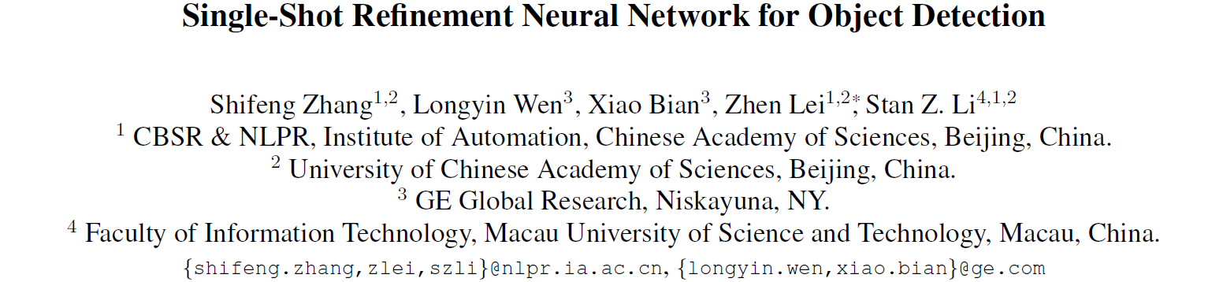
Notes:
RefineDet发表于CVPR2018，题目是single-shot refinement neural network for object detection，后续要介绍的两个工作也是基于它改进的。

Slide 27
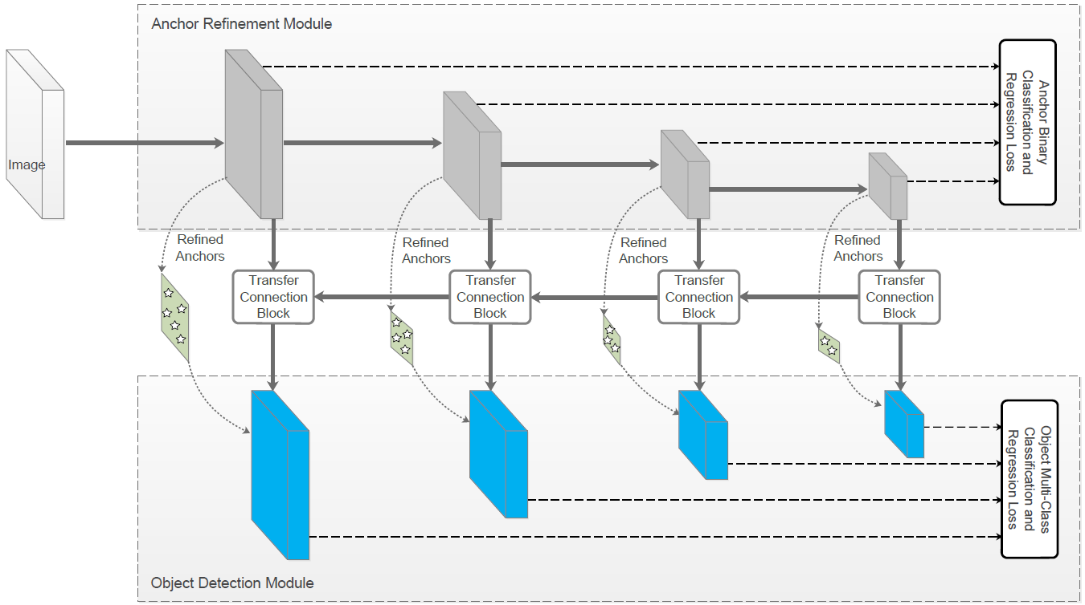
RefineDet的框架
ARM模块
过滤负样本
初步的边框校正
TCB连接
转换ARM特征
融合高层特征
ODM模块
更好的特征（感受野丰富，细节充足，内容抽象）
精细的分类和回归
Notes:
这个是RefineDet的检测框架。该框架由两个模块组成，即上面的Anchor Refinement Module（ARM）和下面的Object Detection Module（ODM），它俩是由Transfer Connection Block（TCB）连接。
在这个框架中，ARM模块专注于二分类任务，为后续ODM模块过滤掉大量简单的负样本；同时进行初级的边框校正，为后续的ODM模块提供更好的边框回归起点。ARM模块模拟的是二步法中第一个步骤，如Faster R-CNN的RPN。
ODM模块把ARM优化过的anchor作为输入，专注于多分类任务和进一步的边框校正。它模拟的是二步法中的第二个步骤，如Faster R-CNN的Fast R-CNN。
其中ODM模块没有使用类似逐候选区域RoIPooling的耗时操作，而是直接通过TCB连接，转换ARM的特征，并融合高层的特征，以得到感受野丰富、细节充足、内容抽象的特征，用于进一步的分类和回归。
因此RefineDet属于一步法，但是具备了二步法的二阶段分类、二阶段回归、二阶段特征这3个优势。

Slide 28
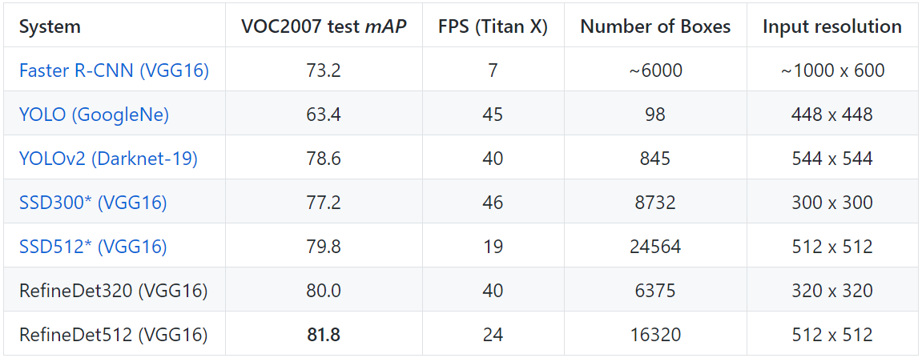
RefineDet的特点
一步法的速度
二步法的精度
Notes:
这个表格总结了著名的一步法的速度，以及他们在VOC2007测试集上的精度。算法的速度都是在Titan X （Maxwell架构）上测试的。我们的算法在保持一步法速度的同时，能够达到甚至超过二步法的精度。
跟SSD相比，我们的算法框架多了下面一部分卷积层和反卷积层，为什么速度还比SSD快一些？这里主要有两点原因：
1.我们使用了较少的anchor，如512尺度下，我们总共有1.6W个框，而SSD有2.5W个框。我们使用较少anchor也能达到高精度的原因是二阶段回归。虽然我们总共预设了4个尺度（32，,64，128，256,）和3个比例（0.5，1，2），但是经过第一阶段的回归后，预设的anchor被极大的丰富了，因此用于第二阶段回归的anchor，具备着丰富的尺度和比例。
2. 第2个原因是，由于显存限制，我们只在基础网络的基础上，新加了很少的卷积层，并只选了4个卷积层作为检测层。如果增加更多卷积层，并选择更多检测层，效果应该还能得到进一步提升。

Slide 29
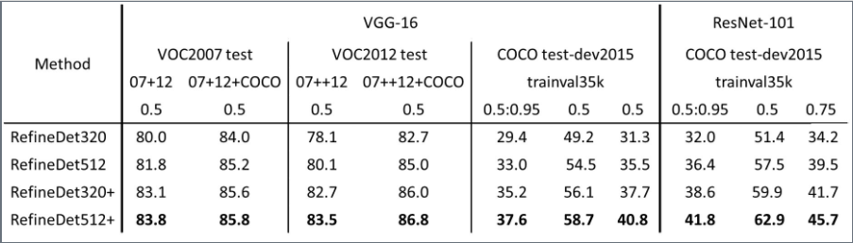
RefineDet的精度
训练和测试的输入图像越大，精度会越高
GPU显存限制，输入变大，BatchSize变小，BatchNorm不准确，使用Sync-BN或GN等
多尺度测试能够涨点很多
Notes:
这个是我们算法，在VOC2007，VOC2012，COCO上详细的结果。由于显存的限制，我们只训了输入为320和512的两个模型。从这些结果中，有以下几点结论：
输入尺度与精度高度正相关：训练和测试的输入越大，精度就会越高，尤其是在COCO上，如512相对320，精度平均提升了3.6个点，这主要是因为COCO它有非常多的小物体。
由于显存限制，我们最大只能训512输入的模型，每张卡5张图，如果在增大输入，那么一张卡上图片的数量就会太少，导致BN层统计信息不稳定，严重影响精度。这个问题当时我们找到了2个解决方法：1个就是常用的固定BN层不更新，使用ImageNet的统计信息，另外一个就是多卡同步BN层，网上有一个MPI版本的caffe，有实现多卡同步的BN层。最近看了在座各位的MegDet这篇文章，利用NCCL实现了多卡之间的BN层同步，有效地证明了大batch size的作用，同时大batch size训练上也需要更加注意。后续我们打算也利用多卡同步的BN层，训更大尺度的模型。
在同等输入大小下，我们的算法都能取得最好的结果。由于有些算法有着较大的输入，如1000x600或800x800，而输入尺度非常影响精度，但由于资源限制，我们还未能训出更大输入的模型，为了公平的比较，我们使用了多尺度测试方法，以降低尺度不同的影响。下面这两行带+号的，便是多尺度测试的结果。
后面如果可以的话，我们打算训一个800x800左右输入的，希望单模型单尺度的精度，能从36.4提升到40+

Slide 30
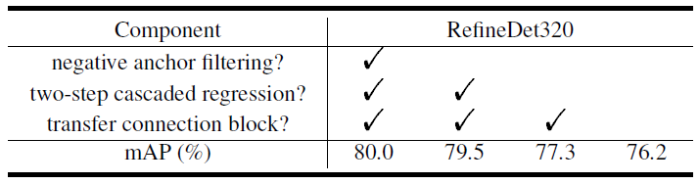
RefineDet的验证
二阶段分类 +0.5
二阶段回归 +2.2
二阶段特征 +1.1

Slide 31
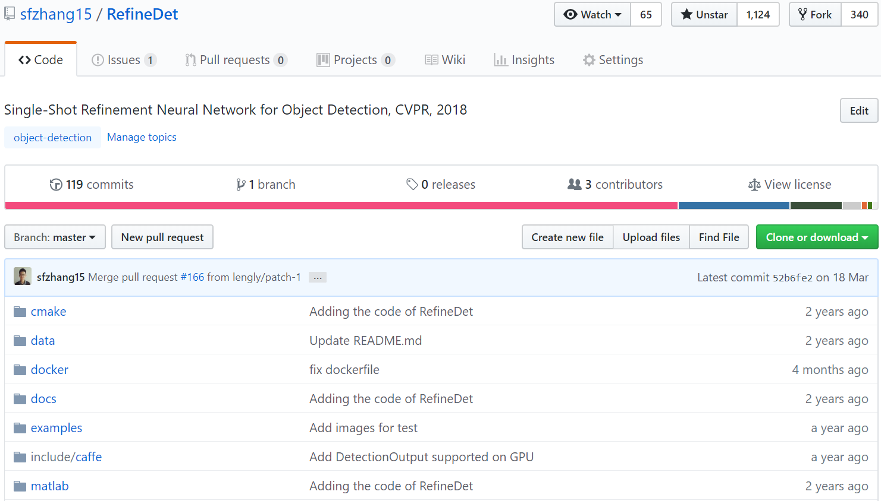
RefineDet的开源
Notes:
我们公布了RefineDet的所的训练和测试代码，提供了所有的训练模型，有不少企业在使用，打比赛也被多次用到。

Slide 32
RefineDet的演变
一步法的速度 + 二步法的精度
在人脸检测领域的验证
人脸检测性能领先的算法
SRN、ISRN

Slide 33
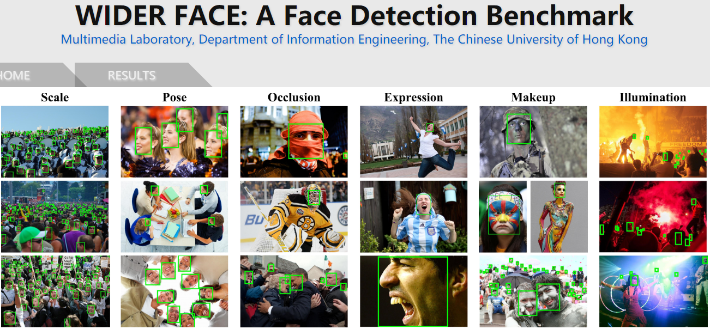
RefineDet的演变

Slide 34
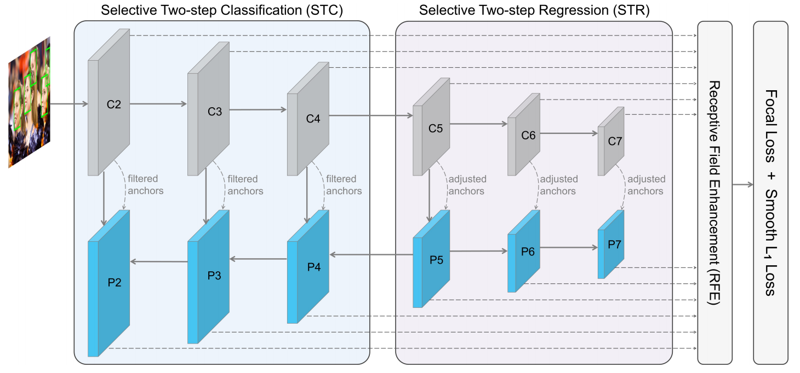
RefineDet演变之SRN
只在特征金字塔较低的3层使用二阶段分类，滤掉大量简单负样本
只在特征金字塔较高的3层使用二阶段分类，边框回归的更准

Slide 35
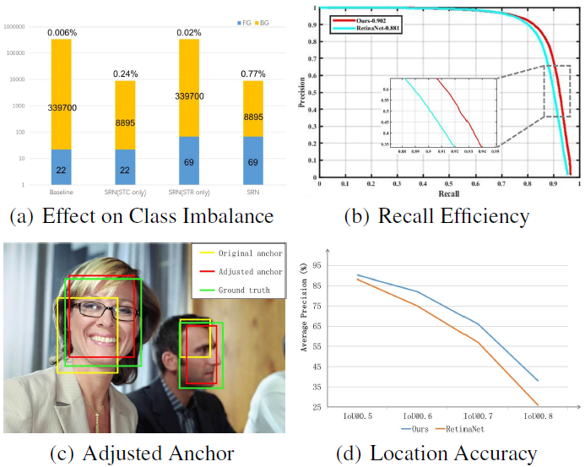
RefineDet演变之SRN

Slide 36
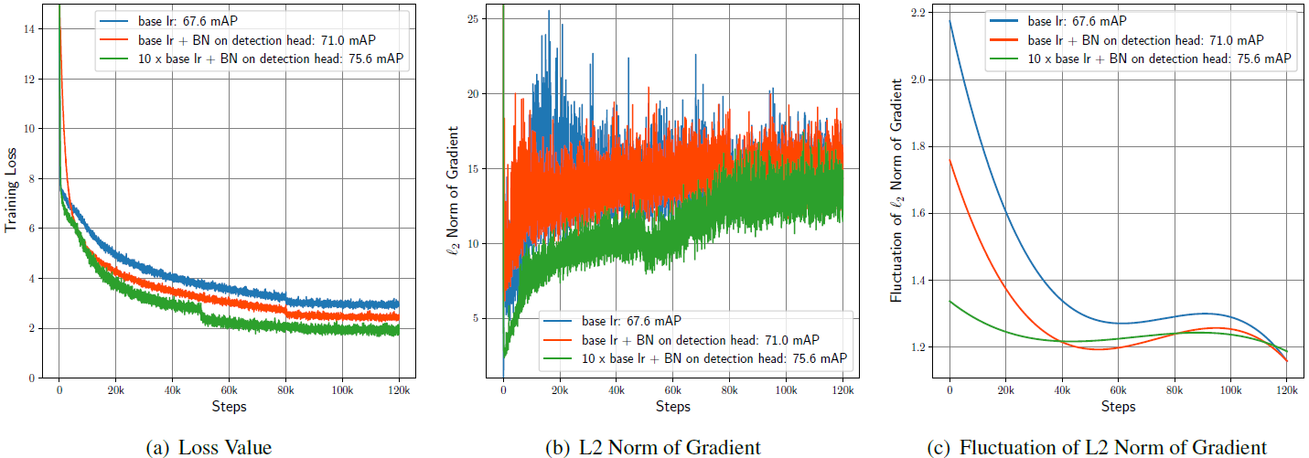
RefineDet演变之ISRN
从零训检测器，归一化操作很重要
数据量足够大时，预训练模型只能加速收敛，不会提高精度

Slide 37
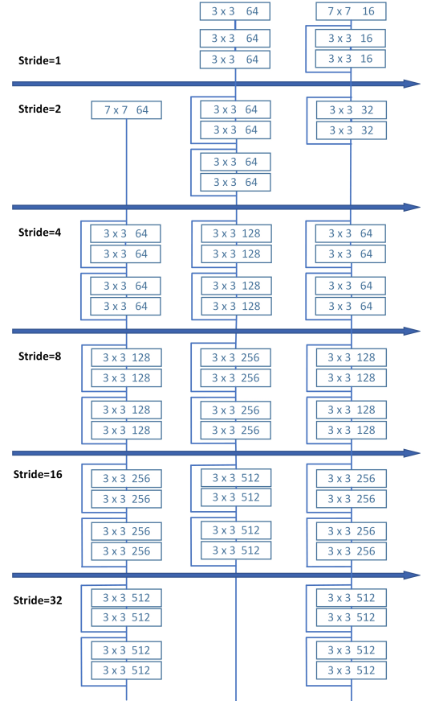
RefineDet演变之ISRN
从零训人脸检测器
修改网络结构更好地小物体检测

Slide 38
目录
物体检测的简单介绍
Anchor-based算法探索
Anchor-free算法对比
检测发展的讨论展望

Slide 39
Anchor-based算法的缺点
与锚点框相关超参 (scale、aspect ratio、IoU Threshold) 必须被小心选择，否则会较明显的影响最终预测效果
预置的锚点大小、比例在检测差异较大物体时不够灵活，且在迁移数据集后需要重新设计
为提高召回率，多个锚点box被紧密排列，而绝大部分锚点都被标定为negative，这样会导致训练时negative与positive的比例失衡
大量的锚点会导致运算量增大，特别是计算IOU时

Slide 40
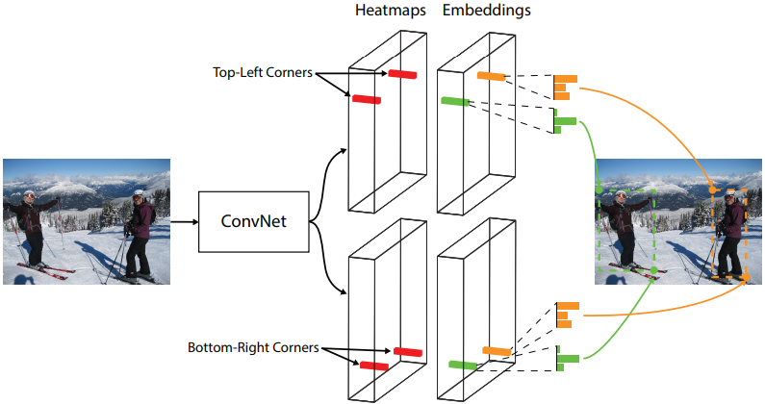
Anchor-free算法的流程
keypoint

Slide 41
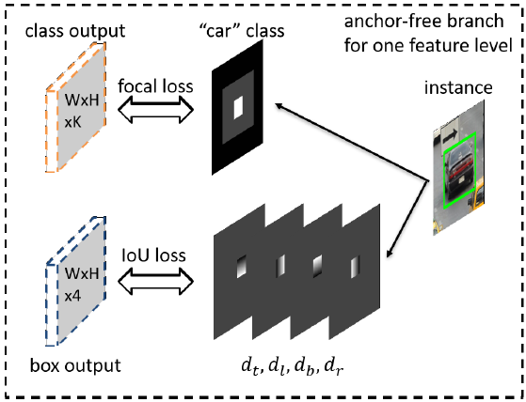
Anchor-free算法的流程
keypoint
segmentation

Slide 42
Anchor-free算法的流程
keypoint
segmentation

Slide 43
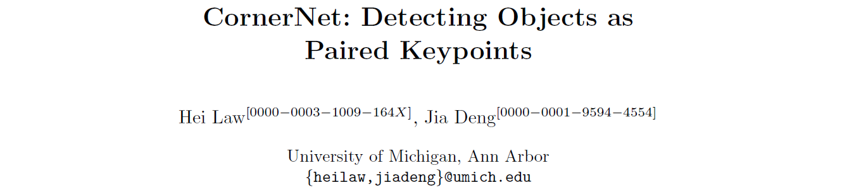

Slide 44
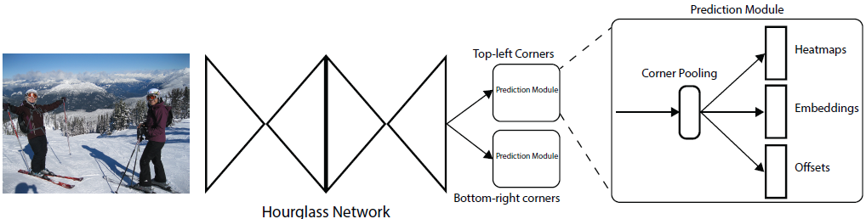
Anchor-free算法: CornerNet

Slide 45
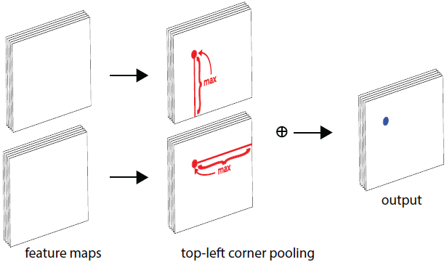
Anchor-free算法: CornerNet
Corner Pooling

Slide 46
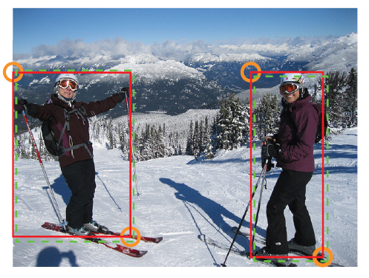
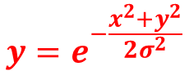
Anchor-free算法: CornerNet
$$y=e^{−\frac{x^{2}+y^{2}}{2σ^{2}}}$$
Corner Pooling
Corner Heatmaps

Slide 47
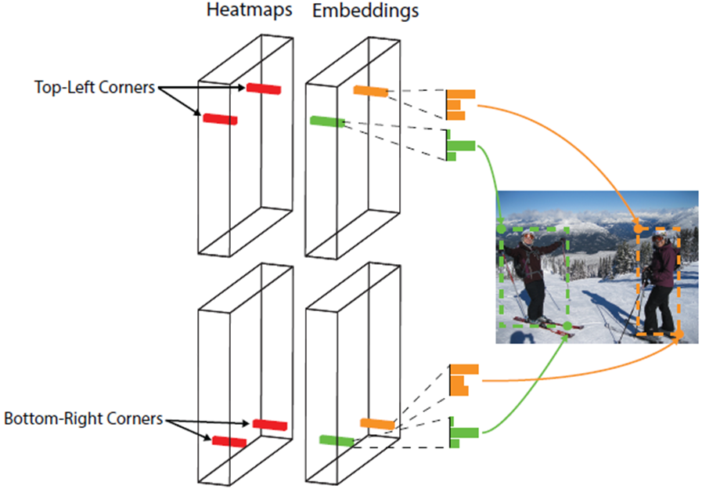
Anchor-free算法: CornerNet
$$y=e^{−\frac{x^{2}+y^{2}}{2σ^{2}}}$$
Corner Pooling
Corner Heatmaps
Corner Pairing

Slide 48
Anchor-free算法: CornerNet
$$y=e^{−\frac{x^{2}+y^{2}}{2σ^{2}}}$$
Corner Pooling
Corner Heatmaps
Corner Pairing
Corner Offsets

Slide 49
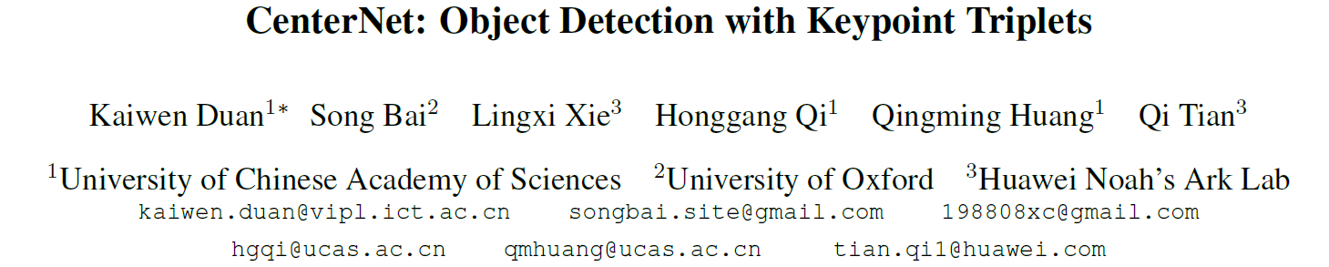

Slide 50
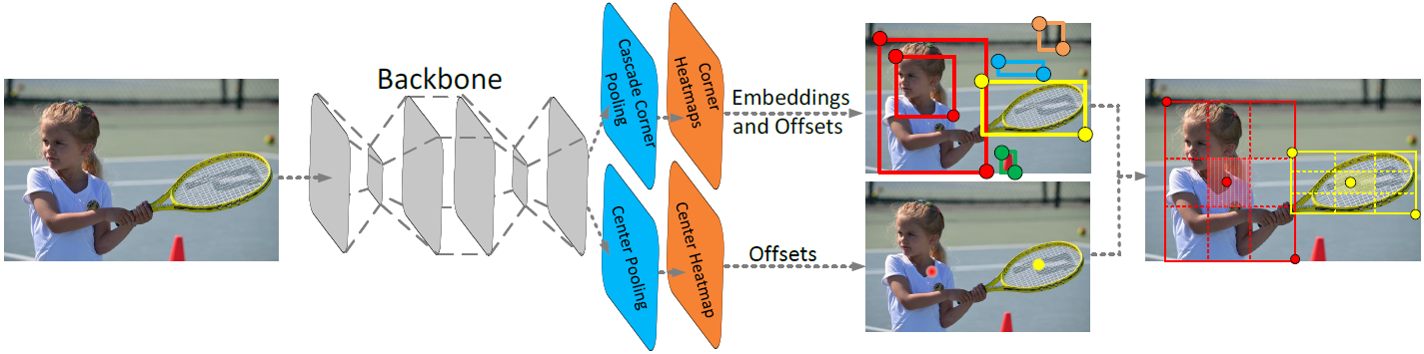
Anchor-free算法: CenterNet

Slide 51
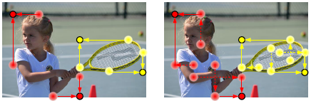
Anchor-free算法: CenterNet
Cascade Corner Pooling

Slide 52
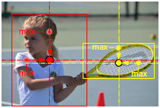
Anchor-free算法: CenterNet
Cascade Corner Pooling
Center Pooling

Slide 53
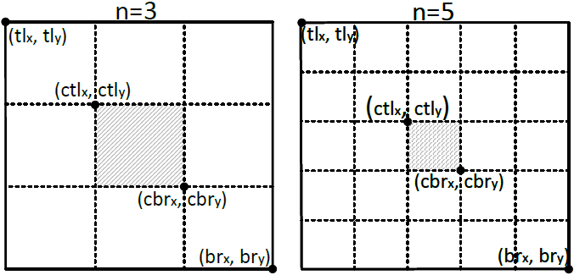
Anchor-free算法: CenterNet
Cascade Corner Pooling
Center Pooling
Center for Corner Pairs

Slide 54
Anchor-free算法的流程
keypoint
segmentation

Slide 55
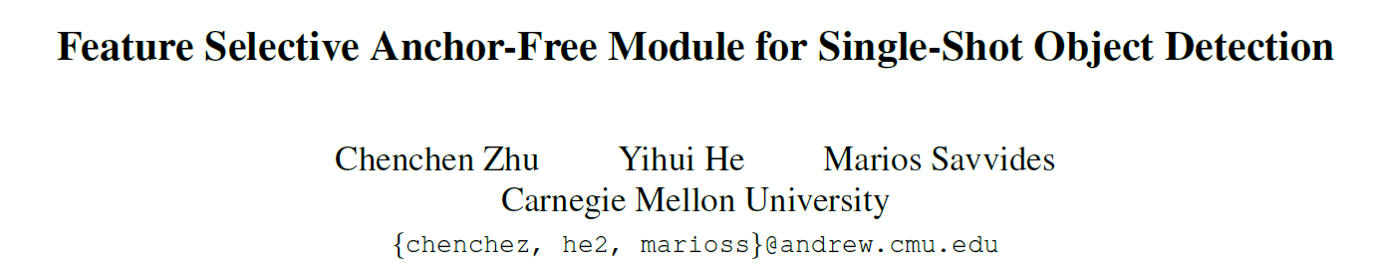

Slide 56
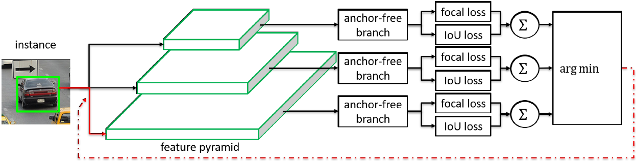
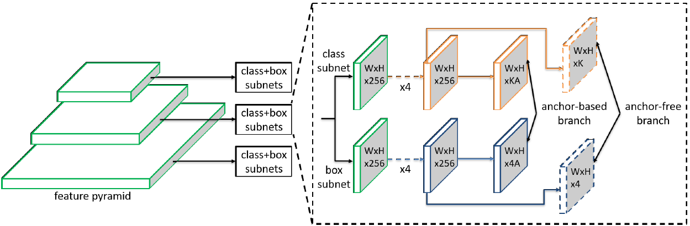
Anchor-free算法: FSAF

Slide 57
Anchor-free算法: FSAF

Slide 58
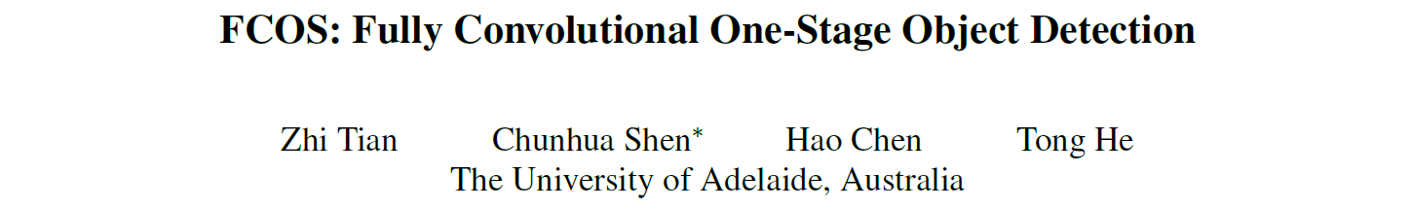

Slide 59
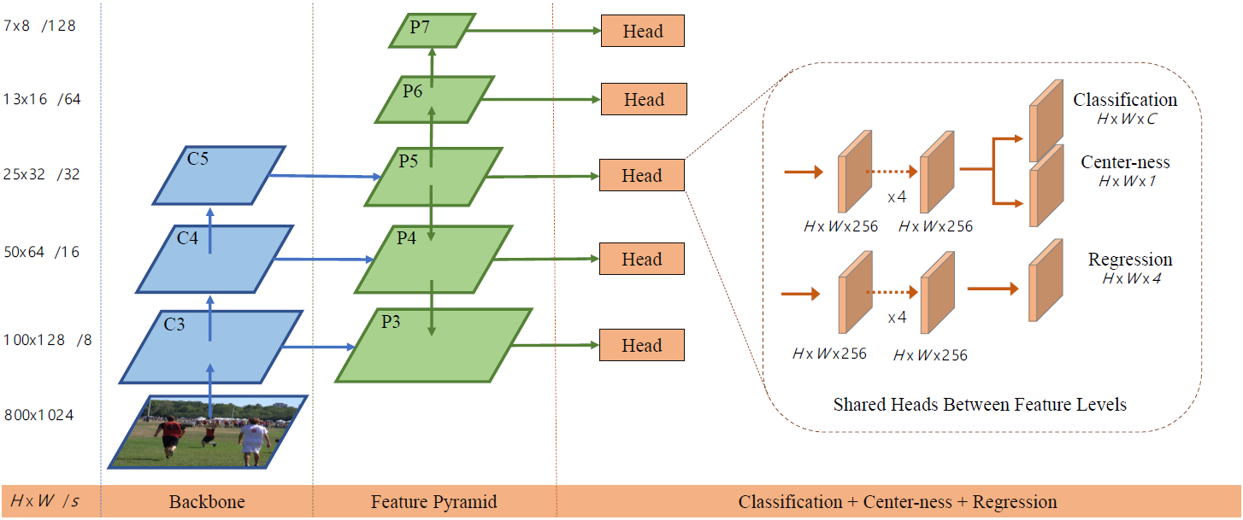
Anchor-free算法: FCOS

Slide 60
Anchor-free算法: FCOS

Slide 61
Anchor-free算法: FCOS

Slide 62
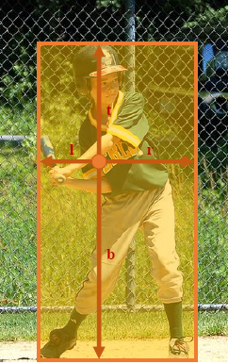
Anchor-free算法: FCOS

Slide 63
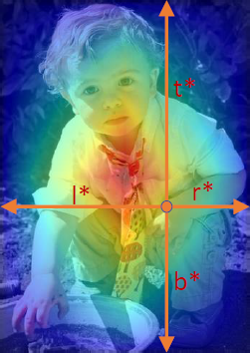
Anchor-free算法: FCOS

Slide 64
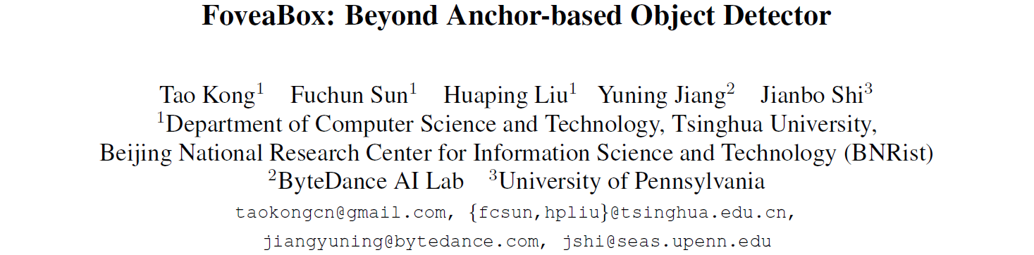

Slide 65
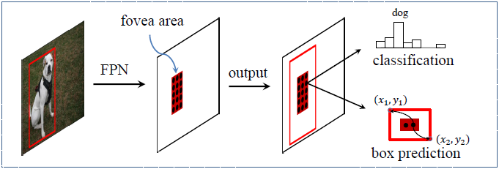
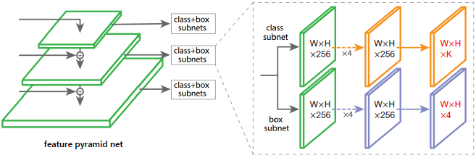
Anchor-free算法: FoveaBox

Slide 66
Anchor-free算法对比

Slide 67
Anchor-free算法的优点
使用类似分割的思想来解决目标检测问题，与其他语义分割、实例分割等统一起来
摒弃目标检测中常见的anchor boxes和object proposal，使得不需要调优与anchor相关的超参数
训练过程中避免大量计算GT boxes和anchor boxes 之间的IoU，使得训练过程占用内存更低

Slide 68
目录
物体检测的简单介绍
Anchor-based算法探索
Anchor-free算法对比
检测发展的讨论展望

Slide 69
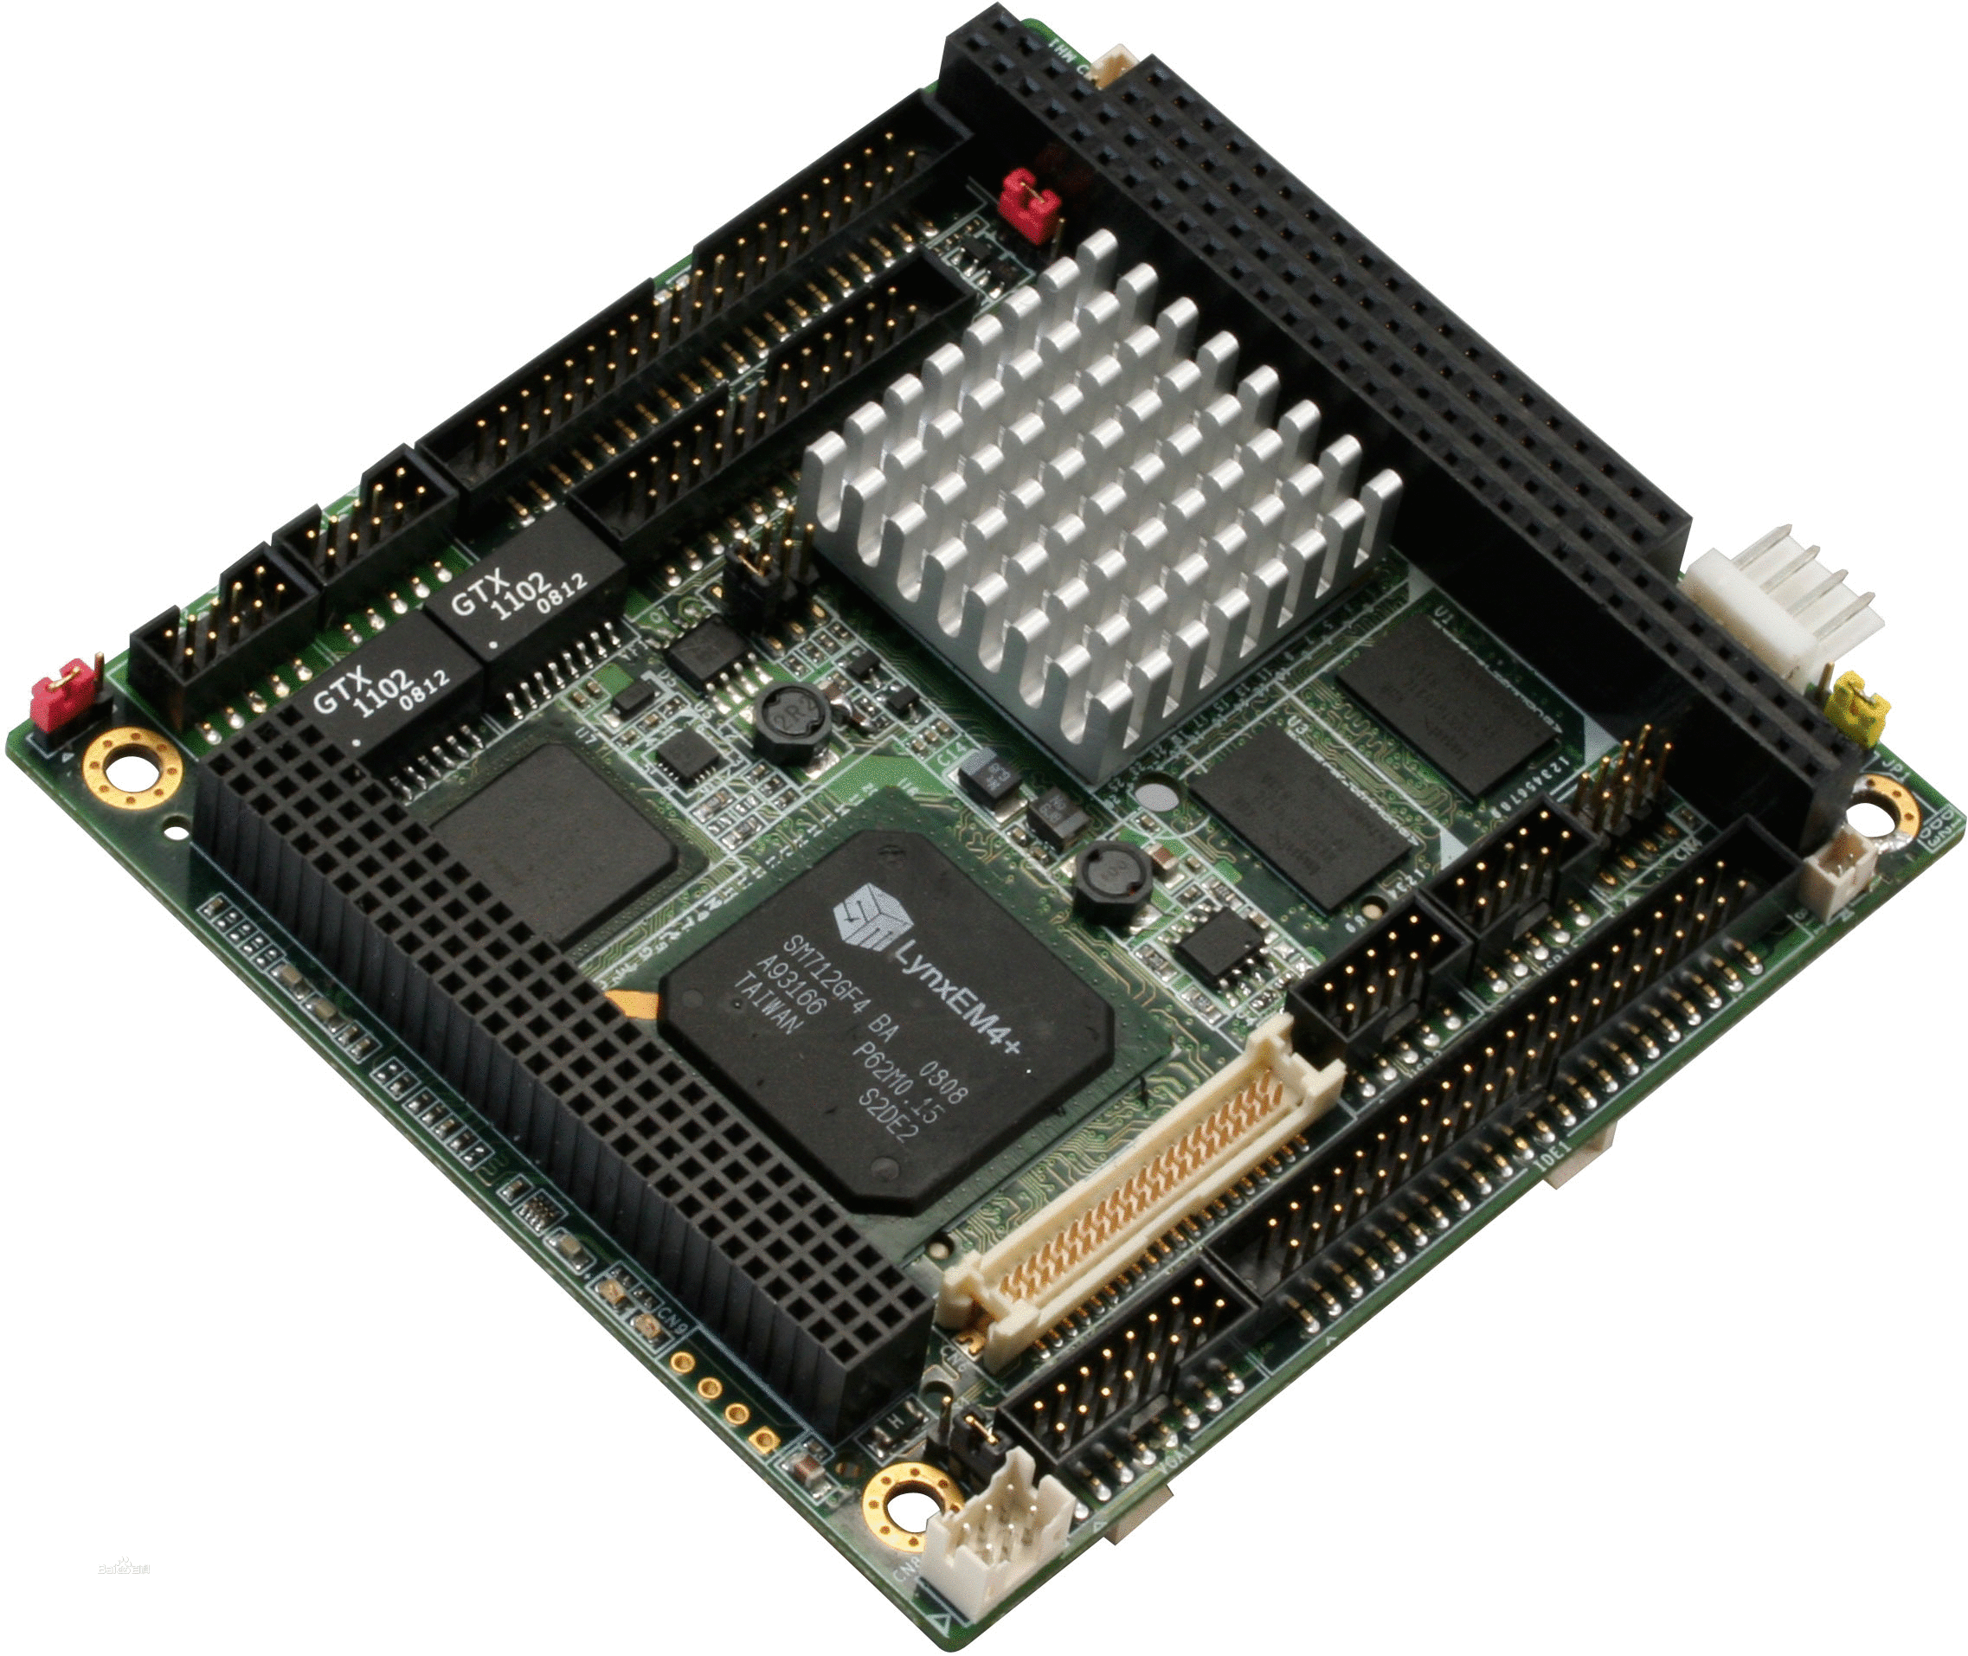
讨论与展望
更快的速度
满足嵌入式设备等的速度，利用fitnet、剪枝、量化等技术加速

Slide 70
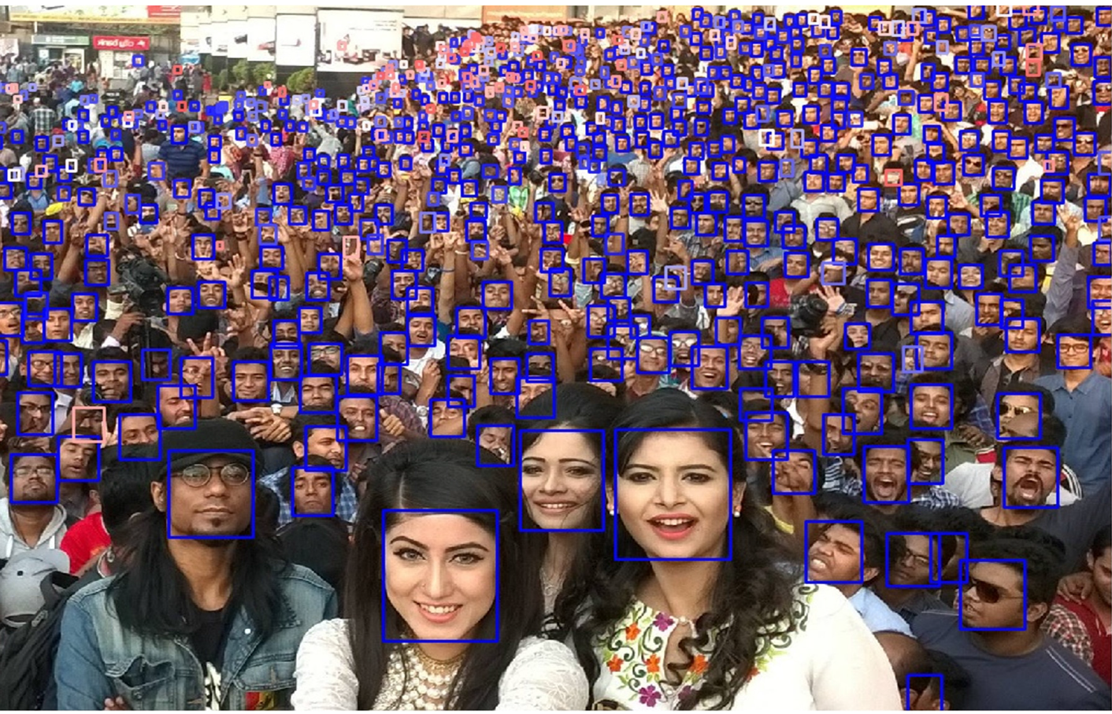
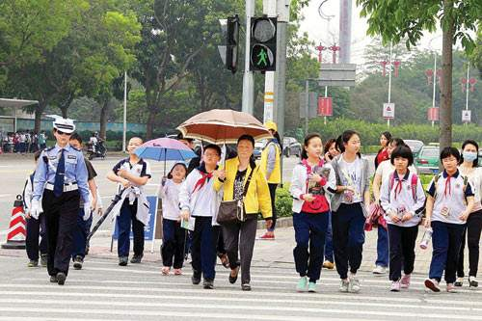
讨论与展望
更快的速度
满足嵌入式设备等的速度，利用fitnet、剪枝、量化等技术加速
更高的精度
解决特定的错误，如小尺度、遮挡

Slide 71

讨论与展望
更快的速度
满足嵌入式设备等的速度，利用fitnet、剪枝、量化等技术加速
更高的精度
解决特定的错误，如小尺度、遮挡
多任务联合Multi-task
检测 + 属性、关键点、分割

Slide 72

讨论与展望
更快的速度
满足嵌入式设备等的速度，利用fitnet、剪枝、量化等技术加速
更高的精度
解决特定的错误，如小尺度、遮挡
多任务联合Multi-task
检测 + 属性、关键点、分割
视频物体检测
利用帧间信息加速
利用帧间信息提升精度

Slide 73


讨论与展望
更快的速度
满足嵌入式设备等的速度，利用fitnet、剪枝、量化等技术加速
更高的精度
解决特定的错误，如小尺度、遮挡
多任务联合Multi-task
检测 + 属性、关键点、分割
视频物体检测
利用帧间信息加速
利用帧间信息提升精度
Learning Everything
预处理：anchor的设置
后处理: NMS

Slide 74


Thanks

